Slide 1
Facultad de Ciencias Jurídicas, Empresariales y Pedagógicas
Sustentación para obtener el Título Profesional
Apertura de Casa de Novias “Beautiful Bride”
Presentado por: Olinda Aldave Aragón

Slide 2
OBJETIVO GENERAL
Desarrollar nuestro proyecto aplicando los conocimientos adquiridos durante nuestra formación profesional; estableciendo características ideales en nuestra casa de novias, con base al nivel socioeconómico del público al que nos dirigimos.
El servicio que brindaremos a nuestro cliente tendrá relación con los requerimientos que el mismo desee.

Slide 3
OBJETIVOS ESPECIFICOS
Crear una empresa que permita satisfacer las necesidades de nuestros clientes.
Establecer estrategias adecuadas que cumplan con nuestro objetivo general, con el fin de mantener el crecimiento de nuestra empresa.
Innovar para mejoramiento de nuestra empresa.
Ofrecer un producto de alta calidad y una atención con calidez.

Slide 4
FORMULACION DE NEGOCIO Y ANALISIS DE MERCADO

Slide 5
FORMULACION DE LA IDEA DE NEGOCIO
La idea de formar nuestra empresa nace porque nosotras como mujeres deseamos y tenemos el sueño de la boda perfecta, encontrar en un solo lugar todo lo necesario para que la novia se sienta radiante en su día especial, tomando en cuenta que en la provincia de Ilo no existe una casa de novias.

Slide 6
FACTOR SOCIOECONÓMICO:
La apertura de nuestra empresa en la provincia de Ilo tendrá un mercado objetivo ya que se centra en un grupo determinado de clientes, variando en su cultura y tradiciones, a la vez será limitado, ya que nuestro producto iría dirigido exclusivamente a las mujeres con estado civil soltera futuras novias, que constituyen uno de los factores condicionantes para la formación de nuestra empresa; teniendo en conocimiento los datos estadísticos de la población según fuente de la municipalidad provincial de ILO .

Slide 7
FACTORES TECNOLÓGICOS:
Tenemos dentro de nuestro plan de negocios adquirir maquinaria moderna con tecnología de última generación (Remalladora, máquina de coser, máquina de acabados, computadoras).
Avances tecnológicos como el uso de las redes sociales (pág. web, Facebook, twitter, etc.), y la modernización de máquinas.
Factor político-legal
Inestabilidad del gobierno que afecta la economía del país, y por ende la economía de la población.
Ley de protección al consumidor, que ampara los derechos del consumidor o usuario final.

Slide 8
SONDEO DE MERCADO
Realizaremos un estudio del mercado para analizar y tener base a cerca de nuestro servicio, como vamos a ofrecerlo, quienes serán nuestros clientes como público objetivo, nuestros competidores, y quienes serán nuestros proveedores; obteniendo la información mediante la recolección de datos.

Slide 9
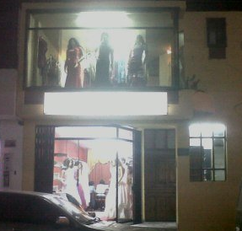
CLIENTES:
Nuestra empresa estará dirigida a un sector de población; el cual será público femenino, exclusivamente novias entre 20 a 40 años de edad como promedio; con un nivel socioeconómico medio alto, el cual le permita adquirir nuestros servicios según su estilo, gusto y costumbre; mujeres que buscan pasar un momento hermoso en ese día tan especial de su vida.
COMPETIDORES:
Modas Athellier
PROVEEDORES
Fatexco
El mundo de las telas – distribuidor de telas Ilo.
Telas nabila – distribuidor de gamarra
Textiles guevara – distribuidor de Gamarra
Bio.Tex peru cottons– distribuidor de Gamarra

Slide 10
PLAN ESTRATEGICO

Slide 11
MISION
Ser reconocidos por nuestros clientes como una empresa importante encargada de Cumplir sus sueños ofreciendo vestidos y accesorios de buena calidad para novias, atendiendo a nuestros clientes con un servicio de excelencia y exclusividad.
Mejorar el estilo de vida de nuestro personal, desarrollando diversas capacitaciones y ofreciendo un ambiente de cordialidad y bienestar laboral.
VISION
Ser una empresa diseñadora y confeccionista líder, posicionada en el mercado local, por la calidad, moda y precios competitivos de vestidos y accesorios para novias.
Contando con tecnología, especialidad y compromiso de nuestra gente y nuestro plan de crecimiento continuo, lo cual genera satisfacción plena a nuestros clientes.

Slide 12
OBJETIVOS ESTRATEGICOS
Incrementar nuestra cartera de clientes un 20% trimestralmente, logrando la fidelización de los mismos.
Liderar como opción en venta de vestidos y accesorios de novias en la provincia de Ilo.
Proteger la imagen de nuestra empresa dentro del mercado local, contando con buena publicidad, con una actualización publicitaria de fin de estación.
Actualizar nuestras herramientas tecnológicas para mejoramiento de nuestra empresa.
Garantizar el adecuado abastecimiento de materiales, teniendo la oportunidad de entregar a tiempo nuestro producto al cliente.

Slide 13
ESTRATEGIAS DE NEGOCIOS
Para obtener la gran cantidad de clientes, lo lograremos mediante campañas publicitarias, la cual dará a conocer la calidad de nuestros productos y la alta costura.
Contaremos con un horario accesible a los clientes.
Capacitar a nuestro personal, en Atención personalizada al cliente, para que se sienta a gusto con nuestro servicio dentro de nuestras instalaciones.
Lograr un buen ambiente laborar, con actividades humanas (compartir).
Nuestra estrategia se basara en la Diferenciación ya que la calidad de las telas, la alta costura y los detalles será únicos, asimismo será orientado al segmento de la población pudiente.

Slide 14
FUENTES GENERADORAS DE VENTAJA COMPETITIVA
La diferenciación de nuestro servicio mediante una atención personalizada, amable/cordial, con calidad y calidez, mejorando a través de la práctica.
Seleccionaremos al personal idóneo según el rol y cargo ocupado dentro de nuestra empresa, siendo capacitados para brindar un servicio mejor a nuestros clientes.
El producto y servicios ofrecidos a nuestro cliente será diferente al de nuestra competencia, será un producto moderno basado en las nuevas tendencias pero respetando lo clásico, según los requisitos de nuestro cliente.

Slide 15
PLAN DE MARKETING

Slide 16
OBJETIVOS DE MARKETING
Posicionar la imagen de nuestra empresa, con nuevas alternativas publicitarias.
Garantizar la prestación de nuestro servicio, utilizando nuevo plan de mercado con criterios de calidad.
Mejorar la captación de clientes, empleando los medios de comunicación, como elemento promocional de nuestra casa de bodas.
Mejorar la forma de pago de los clientes.

Slide 17
LA MEZCLA DE MARKETING
Nuestro producto “VESTIDO DE NOVIA”, será entregado a la cliente en el interior de un caja diseñada especialmente para las dimensiones del vestido, la cual será fabricada de cartón corrugado, que llevara impreso el logo de nuestra empresa, y estará decorada con cinta satinada, dándole un toque de elegancia.
Nuestros productos están valorizados entre s/. 500.00 a s/. 5000.00, el precio dependerá del diseño, calidad de la tela, accesorios, pedrería o encaje, que llevara el vestido.
Nuestros Productos serán entregados de forma directa al cliente, respetando la fecha de entrega acordada previamente.
Promocionaremos nuestra casa de novias mediante medios de comunicación; mediante campañas publicitarias; y a través de las redes sociales.

Slide 18
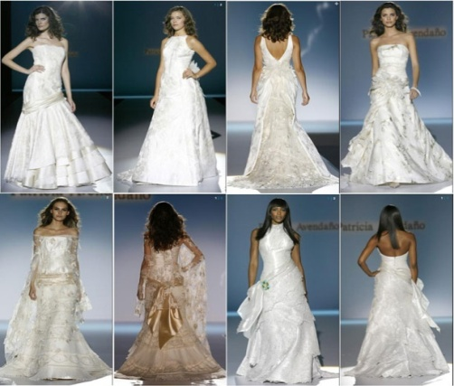
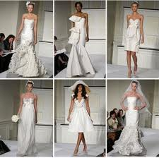
DESCRIPCIÓN DE PRODUCTO O SERVICIO
Nuestra empresa está dedicada 100% a las futuras novias; ofreciendo servicios de corte y confección de vestidos de novia.
Ofreceremos la confección de varios modelos de vestidos en tallas estándares o a medida de la cliente, confeccionados en distintos colores y en diferente calidad de tela, el tiempo de confección de los vestidos es de aproximadamente 90 días, pero estamos en la capacidad de elaborarlo en 30 días, son elaborados por personal y diseñadores bien calificados.

Slide 19
ESTRATEGIA DE PRECIO
Nuestros servicios de confección de vestidos de novia brindados en nuestra casa de novias, tendrán los precios de acuerdo a los requerimiento del diseño deseado de nuestra futura novia, dependerá del diseño, accesorios, pedrería o encaje, que llevara el vestido; estos precios serán desde S/. 1,800.00.
Las formas de pago es mediante pago en efectivo o por tarjeta, este pago puede ser en una solo cuota o varias cuotas dependiendo de la cliente.

Slide 20
ESTRATEGIA DE DISTRIBUCIÓN O PLAZA
Nuestra empresa ofrece sus servicios de venta de manera directa, quiere decir que nuestra cliente solicita la confección de su vestido en la tienda según sus requerimiento, le damos una cita para la prueba de vestido, se termina los detalles de la confección y se hace la entrega del vestido final en la tienda en un plazo determinado.
Ofrecemos nuestros vestidos en exhibición en las vitrinas y maniquíes en el caso de que la cliente requiera un vestido inmediatamente.

Slide 21
ESTRATEGIA DE PROMOCIÓN
Nuestro producto se promocionara a través de los medios de comunicación: comerciales televisivos, comerciales radiales, carteles de publicidad.
A través de las redes sociales: Facebook, twitter, pág. Web, entre otros, en los cuales se puede visualizar nuestros productos y precios.
Como también se realizaran campañas publicitarias: repartiendo folletos publicitarios, con la descripción de la dirección del local, algunos descuentos de nuestro producto, promociones.
Promocionaremos nuestra Marca: BEAUTIFUL BRIDE significa novia hermosa, de lo cual estará encargada nuestra empresa, de engreír y poner hermosas a las novias para un día especial.

Slide 22
Nuestro lema comercial:
“SI EL DIA DE TU BODA QUIERES BRILLAR VEN A BEAUTIFUL BRIDE”
Logotipo:

Slide 23
ESTRATEGIA DE SERVICIO AL CLIENTE O POSTVENTA
Cualquier queja o sugerencia de nuestros clientes, ya sea de nuestro producto o atención, se atenderá a la brevedad posible para que nuestros clientes se sientan atendidos y así mejorar en el servicio.

Slide 24
ESTRATEGIA DE POSICIONAMIENTO
El posicionamiento de nuestra empresa, se basa en nuestro producto principal, en el diseño y confección de vestidos de novia, utilizando como estrategia la elaboración de cada vestido único para cada novia tomando las nuevas tendencias con un toque clásico, diferenciándola de otra por su diseño según la clienta. La manera de captación será innovada según el crecimiento de nuestra empresa, al mismo tiempo mejoraran las estrategias de posicionamiento, con la finalidad de aumentar nuestro público objetivo.

Slide 25
PLAN DE OPERACIONES

Slide 26
OBJETIVOS DE OPERACIONES
Confeccionar 12 vestidos mensuales, teniendo una confección de 144 vestidos anuales.
Cumplir con la entrega del producto terminado en 90 días.
Mejorar la calidad de producción, a través de innovar las máquinas y los materiales pasaran por un control de calidad antes de su uso.
Mantener un orden en el proceso de producción y elaboración de nuestros productos por parte de nuestro personal.
Capacitar a nuestro personal con las nuevas tendencias en vestidos de novia, para poder estar a la vanguardia.
Limpieza constante del local, para una buena imagen de la compañía.

Slide 27
DESCRIPCION DEL PROCESO:
ACTIVIDADES PREVIAS AL INICIO DE LA PRODUCCIÓN
FLUJOGRAMA 1: MATERIA PRIMA
Recepción de las Materia Prima
Selección de Calidad de la Tela
Clasificación de Telas según sus características
Almacenamiento de los fardos de Telas
Distribución de las telas según requerimiento del Diseñador

Slide 28
PROCESO DE PRODUCCION DEL BIEN O SERVICIO
FLUJOGRAMA 2:
FIN

Slide 29
Diseño y prueba del producto.
Una vez que la clienta eligió el vestido de sus sueños, se programara la fecha de pruebas del vestido en la tienda.
La primera cita se realizara en compañía de la diseñadora, con quien decidirá el modelo, tipo de tela, estilo, pedrería y demás detalles.
Posterior a la elección de los detalles, se programara 03 citas:
La Primera Cita: se realizara después del corte de la tela y armado de las partes principales.
La segunda cita: Cuando el vestido este forrado.
La tercera Cita: Cuando necesiten revisar los últimos ajustes y revisar detalles del vestido, tomando en cuenta el punto de vista de la

Slide 30
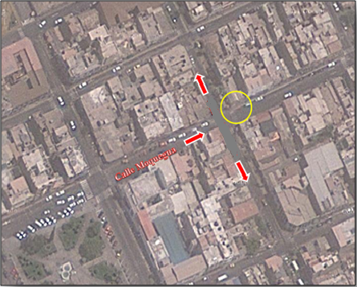
UBICACIÓN DE LA EMPRESA
Dirección: Jr. Ayacucho 3ra cuadra Nro. 335
Nuestro local está ubicado en el corazón de la provincia de Ilo.
Estamos instalados en una intersección de dos calles principales, las cuales son:
Calle Moquegua, la cual se encuentra al mismo nivel de la Plaza de Armas.
Jr. Ayacucho, es la calle que va con dirección al Banco Interbank.

Slide 31
DISEÑO DE LA ESTRUCTURA DE RRHH

Slide 32
ORGANIGRAMA DE LA EMPRESA
ADMINISTRADOR
DISEÑADORA Y COSTURERA
VENDEDORA Y ATENCION AL PUBLICO

Slide 33
PLAN FINANCIERO
(Hojas de excel)

Slide 34
CONCLUSIONES
Nuestra clientela incrementara en un 20%, gracia a la atención con calidad y calidez, debido al desempeño de nuestro personal.
Nuestros productos serán entregados a tiempo gracias a la puntualidad y trabajo conjunto con nuestros proveedores.
Nuestro posicionamiento e imagen como empresa dentro de la provincia de Ilo, mejorara por nuestra actualización publicitaria y modernización de nuestro local.

Slide 35
RECOMENDACIONES
BEAUTIFUL BRIDE debe estar atento a los cambios existentes en el mercado local.
Fomentar una adecuada relación entre la empresa y los clientes, colocando un libro de quejas y sugerencias, para dar solución a las dificultades que posiblemente se presenten.
Mantener una buena relación entre los trabajadores y el sistema administrativo, con el fin de mantener un ambiente laboral adecuado.

